Slide 1
PHÒNG GIÁO DỤC VÀ ĐÀO TẠO HUYỆN ĐỨC TRỌNG
TRƯỜNG TIỂU HỌC ĐỊNH AN
CHÀO MỪNG
THẦY CÔ VỀ THAM DỰ CHUYÊN ĐỀ CẤP TRƯỜNG
Môn: Lịch sử và địa lí
GV: Nguyễn Thị Ánh

Slide 3
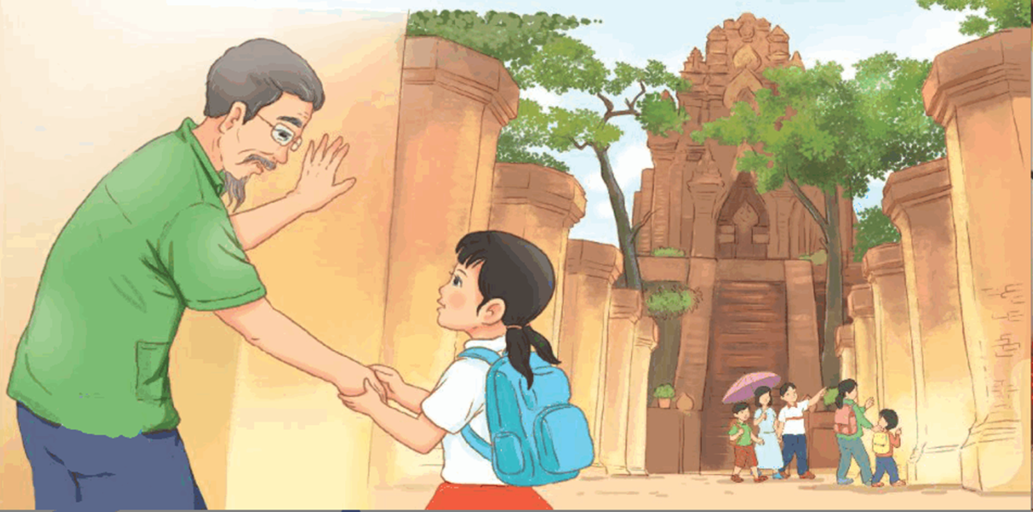
Trò chơi: Mảnh ghép bí mật
1
2
3
4

Slide 4
1. Vương quốc Phù Nam ra đời vào khoảng thời gian nào ?
A. Khoảng thế kỉ thứ I
B. Khoảng thế kỉ thứ II
C. Khoảng thế kỉ thứ III

Slide 5
2. Địa bàn cư trú của dân cư Phù Nam chủ yếu ở đâu?
A. Miền Bắc
B. Miền Trung
C. Miền Đông Nam Bộ

Slide 6
3. Đâu là hiện vật của dân cư Phù Nam?
A. Tượng phật Hoà Bình
B. Trống đồng
C. Cả hai đáp án trên

Slide 7
4. Theo truyền thuyết, ai là Nữ vương của Vương quốc Phù Nam?
A. Hỗn Điền
B. Liễu Diệp
C. Mỵ Nương

Slide 8
Thứ sáu ngày 1tháng 11 năm 2024
Lịch sử và địa lí
Bài 7: Vương quốc Chăm-pa (Tiết 1)
Hoạt động 1: Giới thiệu về đền tháp Chăm-pa
1. Sự thành lập của Vương quốc Chăm-pa
2. Vị trí của một số đền tháp Chăm-pa
3. Kiến trúc đền tháp Chăm-pa

Slide 9
1. Sự thành lập của Vương quốc Chăm-pa
+ Vương quốc Chăm-pa được thành lập khi nào? Địa bàn chủ yếu ở đâu?

Slide 10
1: Sự thành lập của Vương quốc Chăm-pa

Slide 11
1: Sự thành lập của Vương quốc Chăm-pa
2: Vị trí của một số đền tháp Chăm-pa
+ Di sản văn hoá tiêu biểu của Vương quốc Chăm-pa là gì?
+ Kể tên và xác định vị trí của một số đền tháp Chăm trên lược đồ hình 2.

Slide 12
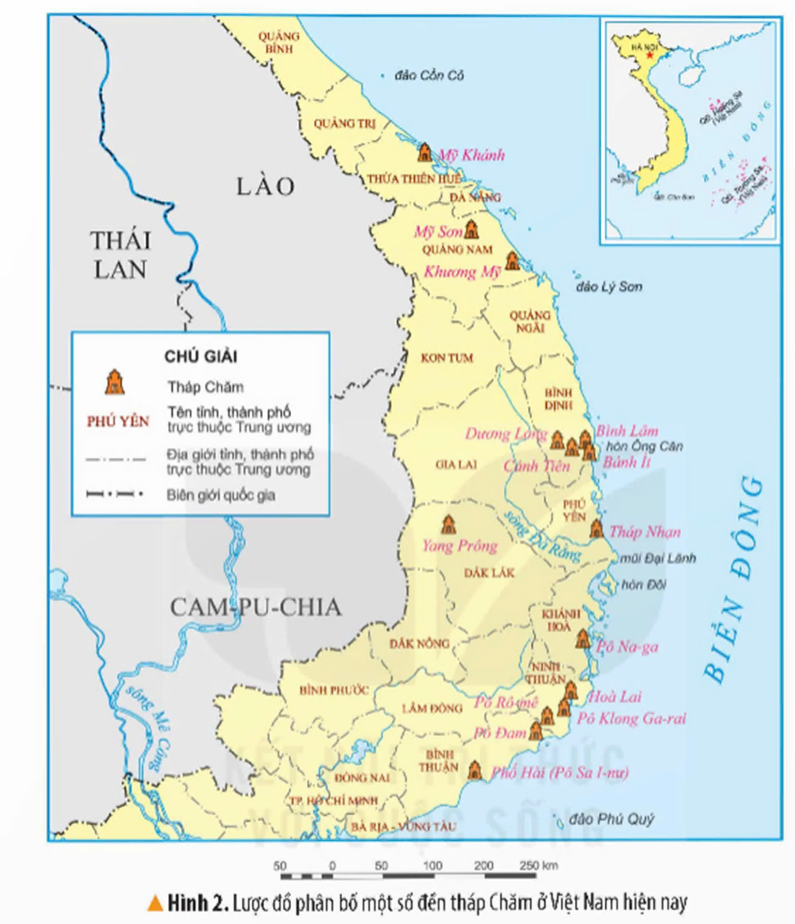

Slide 13
3. Kiến trúc đền tháp Chăm-pa
Mô tả nét chính của Khu di tích Thánh địa Mỹ Sơn:
+ Vị trí
+ Cấu trúc
+ Công dụng
+ Chất liệu
+ Hướng cửa
+ Hoạ tiết trang trí

Slide 14
3: Kiến trúc đền tháp Chăm-pa

Slide 15
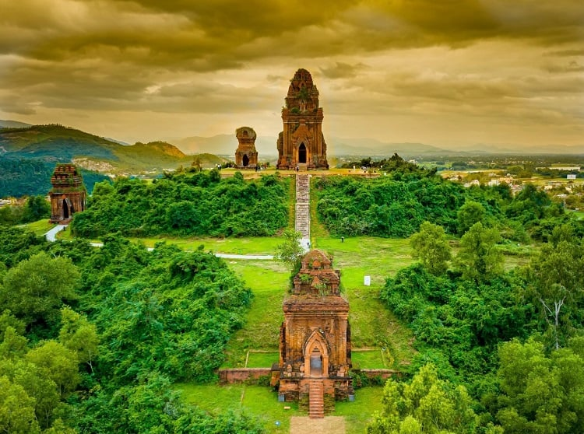
3. Kiến trúc đền tháp Chăm-pa
Tháp Bánh Ít

Slide 16
3. Kiến trúc đền tháp Chăm-pa

Slide 17
Trò chơi: Ai nhanh – ai đúng
1. Vương quốc Chăm-pa được thành lập thời gian nào? Ở đâu?
A. Thế kỉ thứ I, ở miền Trung
B. Cuối thế kỉ thứ II, ở một số tỉnh miền Trung
C. Thế kỉ thứ III, ở Tây Nguyên

Slide 18
2. Di sản văn hoá tiêu biểu của Vương quốc Chăm-pa là
A. Đền tháp
B. Đồ đồng
C. Đồ gốm

Slide 19
3. Các đền tháp Chăm phân bố ở khu vực nào?
A. Miền Trung
B. Tây Nguyên
C. Miền Trung và Tây Nguyên

Slide 20
4. Khu di tích đền tháp Chăm nào được xem là nổi bật?
A. Tháp Bánh Ít
B. Thánh địa Mỹ Sơn
C. Cả A và B

Slide 21
Cuối thế kỉ thứ II
Một số tỉnh miền Trung
Tháp chính
Quảng Nam
Vương quốc Chăm-pa
70 đền tháp
Thánh địa Mỹ Sơn
Ngôi đền nhỏ
Đền tháp
Nơi tổ chức lễ tế, thờ các vị vua
Gạch và đá sa thạch
Cửa: Hướng đông

Slide 22
Thứ sáu ngày 1 tháng 11 năm 2024
Lịch sử và địa lí
Bài 7: Vương quốc Chăm-pa (Tiết 1)

Slide 24
Thứ năm ngày 31tháng 10 năm 2024
Lịch sử và địa lí
Bài 7: Vương quốc Chăm-pa (Tiết 1)
1: Sự thành lập của Vương quốc Chăm-pa
2: Vị trí của một số đền tháp Chăm-pa
3. Kiến trúc đền tháp Chăm-pa

Slide 25
Thứ năm ngày 31tháng 10 năm 2024
Lịch sử và địa lí
Bài 7: Vương quốc Chăm-pa (Tiết 1)
Hoạt động 1. Giới thiệu về đền tháp Chăm-pa
Nhiệm vụ 1: TÌM HIỂU VỀ THỜI GIAN THÀNH LẬP VÀ ĐỊA BÀN CHỦ YẾU CỦA VƯƠNG QUỐC CHĂM-PA

Slide 26
Thứ năm ngày 31tháng 10 năm 2024
Lịch sử và địa lí
Bài 7: Vương quốc Chăm-pa (Tiết 1)
Hoạt động 1. Giới thiệu về đền tháp Chăm-pa
Nhiệm vụ 2: TÌM HIỂU VỀ VỊ TRÍ ĐỊA LÍ CỦA MỘT SỐ ĐỀN THÁP CHĂM

Slide 27
Hoạt động 1. Giới thiệu về đền tháp Chăm-pa
Nhiệm vụ 2: TÌM HIỂU VỀ VỊ TRÍ ĐỊA LÍ CỦA MỘT SỐ ĐỀN THÁP CHĂM
Thảo luận nhóm 2:
Đọc thông tin đoạn 2 (SGK trang 32), quan sát lược đồ hình 2, trả lời các câu hỏi sau:
+ Di sản văn hoá tiêu biểu của Vương quốc Chăm-pa là gì?
+ Kể tên và xác định vị trí của một số đền tháp Chăm trên lược đồ hình 2
+ Các đền tháp Chăm tập trung chủ yếu ở khu vực nào?
Nhóm 6:
Nhóm trưởng tổ chức chia sẻ, viết thông tin vào bảng nhóm.

Slide 28
Hoạt động 1. Giới thiệu về đền tháp Chăm-pa
Nhiệm vụ 3: TÌM HIỂU VỀ NHỮNG NÉT CHÍNH CỦA MỘT ĐỀN THÁP CHĂM
Cá nhân:
Đọc thông tin (SGK trang 33-34), quan sát lược đồ hình 2 kết hợp với hình ảnh sưu tầm, hoàn thành việc mô tả những nét chính về Thánh địa Mỹ Sơn theo các gợi ý sau:
+ Vị trí
+ Cấu trúc (bao nhiêu đền tháp, có những đền tháp nào?)
+ Công dụng
+ Chất liệu
+ Hướng cửa
+ Hoạ tiết trang trí
Nhóm 6:
Nhóm trưởng tổ chức chia sẻ, viết thông tin vào bảng nhóm.

Slide 30
Tháp bánh ít

Slide 31
Thứ sáu ngày 1 tháng 11 năm 2024
Lịch sử và địa lí
Bài 7: Vương quốc Chăm-pa (Tiết 1)
Hoạt động 1. Giới thiệu về đền tháp Chăm-pa

Slide 32
Notes:
– GV tổ chức làm việc nhóm: + Yêu cầu HS: Quan sát các hình 2, 3, 4 và thực hiện theo nhiệm vụ trong SGK. – Các nhóm làm việc: Cá nhân HS ghi việc sử dụng điện trong cuộc sống hằng ngày vào mỗi góc khăn trải bàn, phần giữa khăn trải bàn ghi nội dung kết luận chung của nhóm. – Đại diện nhóm trình bày, các nhóm khác lắng nghe, nhận xét và bổ sung. – HS lắng nghe và ghi nhớ. – HS thảo luận theo nhóm bàn: quan sát kết hợp đọc chú thích ở mỗi hình ảnh minh hoạ để mô tả sự truyền điện từ nơi sản xuất đến nơi tiêu thụ. – Đại diện HS chỉ trên sơ đồ truyền tải điện năng kết hợp mô tả sự truyền điện từ nơi sản xuất đến nơi tiêu thụ. – HS lắng nghe và ghi nhớ. – Nhóm trưởng tổ chức cho các bạn: + Cá nhân HS quan sát hình, chỉ ra việc nên làm/an toàn và việc không nên làm/không an toàn. Chia sẻ kết quả trong nhóm. + Nhóm thống nhất và đưa ra ý kiến giải thích cho câu hỏi “Vì sao?” 43 + Hướng dẫn HS quan sát, việc làm có trong mỗi hình từ đó xác định việc nên làm và không nên làm để đảm bảo an toàn khi sử dụng điện. + Xếp các hình minh hoạ vào hai nhóm: việc nên làm/an toàn và việc không nên làm/không an toàn. – Tổ chức cho các nhóm chia sẻ kết quả trước lớp, các nhóm khác nhận xét, bổ sung ý kiến.

